Slide 1
Caso Clinico
Dolore addominale e Ulcere degli arti inferiori
Emanuele Ferrante
Luciana Avallone
Universita` degli studi di Napoli “Federico II”
Tutor: Prof. Marco Romano

Slide 2
Anamnesi
L.M. di anni 49
No tabagismo, alcolismo e anamnesi remota muta.
Riferisce di presentare dolore crampiforme sporadico ai quadranti inferiori dell’addome, non associato ad altra sintomatologia da circa sei mesi.
Lamenta comparsa di un eritema dell’arto inferiore destro, caldo e dolente con evidenza di piccole bolle. Ha effettuato Eco-colordoppler: negativo per fenomeni trombotici o flebitici.
La paziente viene sottoposta a visita dermatologica (esterna)che inizialmente depone per un possibile eritema nodoso (??).
Dolore addominale + Eritema nodoso = ???

Slide 3
DOMANDE:
Clinica addominale e dermatologica sono associate?
SI NO
È un eritema nodoso?
SI NO

Slide 4
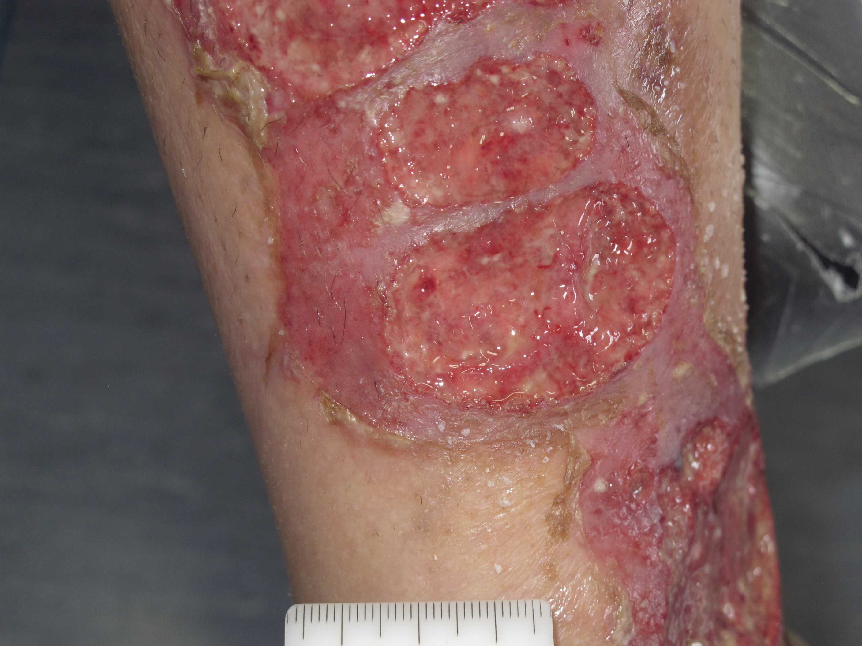
Continua la storia…
3
Il medico di famiglia chiede una TC addome che mostra un ispessimento del sigma con imbibizione del grasso periviscerale e linfoadenopatie addominali.
Visita gastroenterologica: Addome moderatamente dolente alla palpazione in fossa iliaca sinistra. No febbre. Le lesioni cutanee:
Le bolle hanno iniziato a rendersi simili a pustole e a confluire; rompendosi, mostrano delle ulcere circondate da un eritema violaceo.
Si richiede:
- colonscopia
- visita dermatologica con eventuale biopsia cutanea (dai nostri dermatologi)

Slide 5
BIOPSIA CUTANEA
La visita dermatologica, valutando l’evoluzione, e con l’ausilio della biopsia cutanea (infiltrazione neutrofila) e del tampone cutaneo (negativo) permette di effettuare la diagnosi definitiva.
È un eritema nodoso?
SI NO
DIAGNOSI: PIODERMA GANGRENOSO

Slide 6
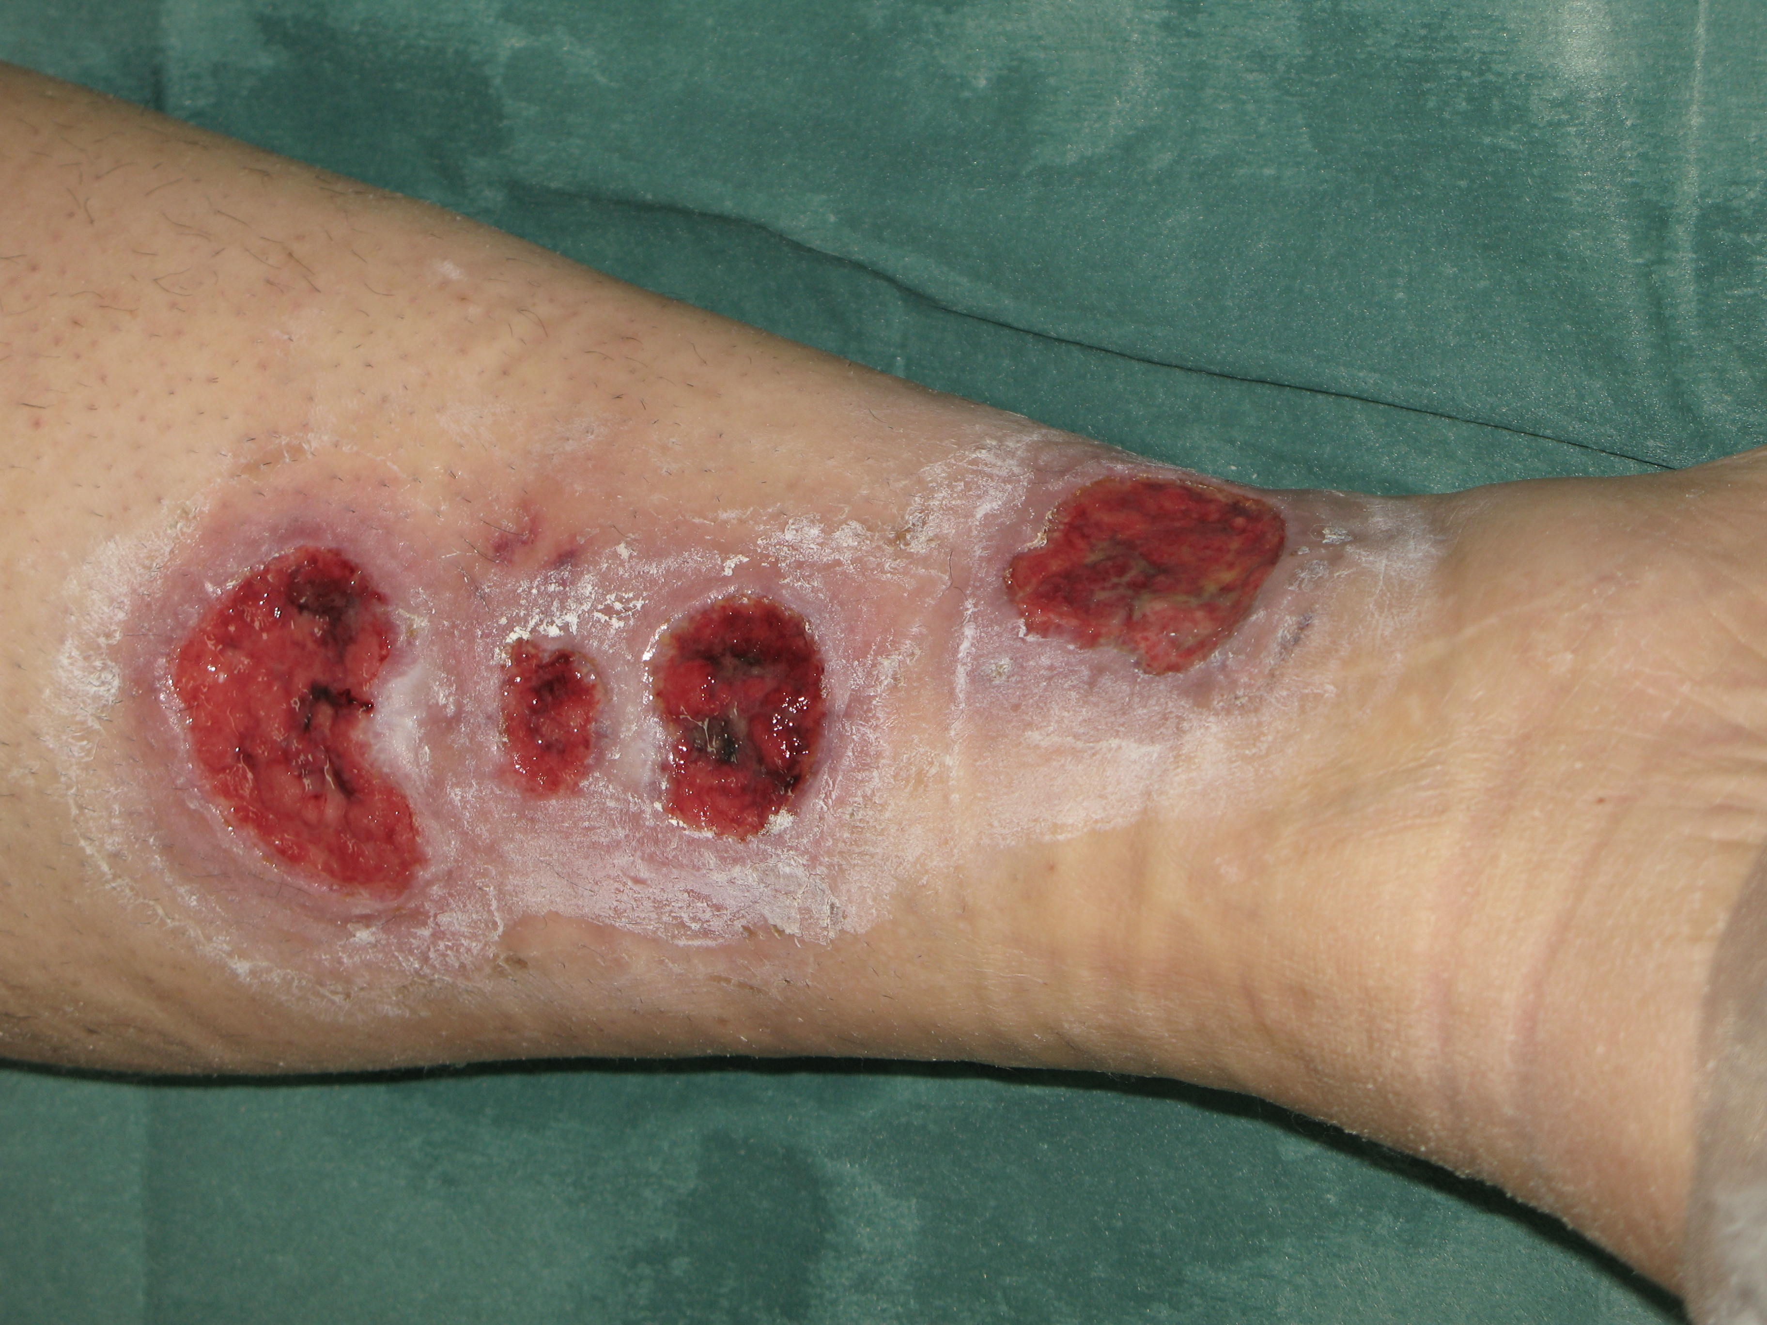
SUL VERSANTE GASTROENTEROLOGICO
5
La paziente effettua una colonscopia che mostra una substenosi del sigma e flessura splenica in regione peridiverticolare.
VES: 7x; PCR: 3x valori normali
La paziente intraprende terapia con Ciprofloxacina (500mgx2/die) con netto miglioramento del dolore addominale.
Intanto la paziente intraprende anche terapia steroidea e ciclosporina per il pioderma gangrenoso, che migliora ma non guarisce mai del tutto.
Comincia anche trattamento topico con creme dermo-protettive (zinco, ecc.). Tampone nuovamente negativo per crescita batterica.

Slide 7
Continua la storia…
6
La paziente inizia a scalare la ciclosporina su indicazione dei dermatologi (elevata titolazione della ciclosporina, richiesta della paziente di sospendere il farmaco).
Dolori addominali: migliorati. All’E.O: palpazione negativa.
Lesioni cutanee: migliorate, ma stabilizzate nel quadro precedentemente mostrato.
Esami laboratoristici: VES: 67 mm/h; PCR: 46,2 mg/L; Calprotectina fecale: 327,5 ug/g
Cosa fareste a questo punto?

Slide 8
Cosa abbiamo fatto noi:
7
Abbiamo ripetuto la colonscopia (mai effettuata una pancolonscopia) che mostrava:
Pancoloscopia con ileoscopia retrograda: Esame condotto fino all’ileo terminale che esplorato per circa 15 cm appare nella norma. Sufficiente toilette intestinale (BBPS: 2+2+3=7/9). Pareti normodistensibili. Al colon sinistro, in particolare al sigma, presenza di diverticoli a variabile colletto con presenza di mucosa interdiverticolare edematosa, iperemica, con petecchie emorragiche ed erosioni. Biopsie. Nei restanti tratti mucosa rosea, normoirrorata, assenza di lesioni vegetanti o stenosanti.
Conclusioni: SCAD (confermata all’esame istologico che esclude MICI) del colon sinistro.
Terapia: Levofloxacina (1g/die).

Slide 9
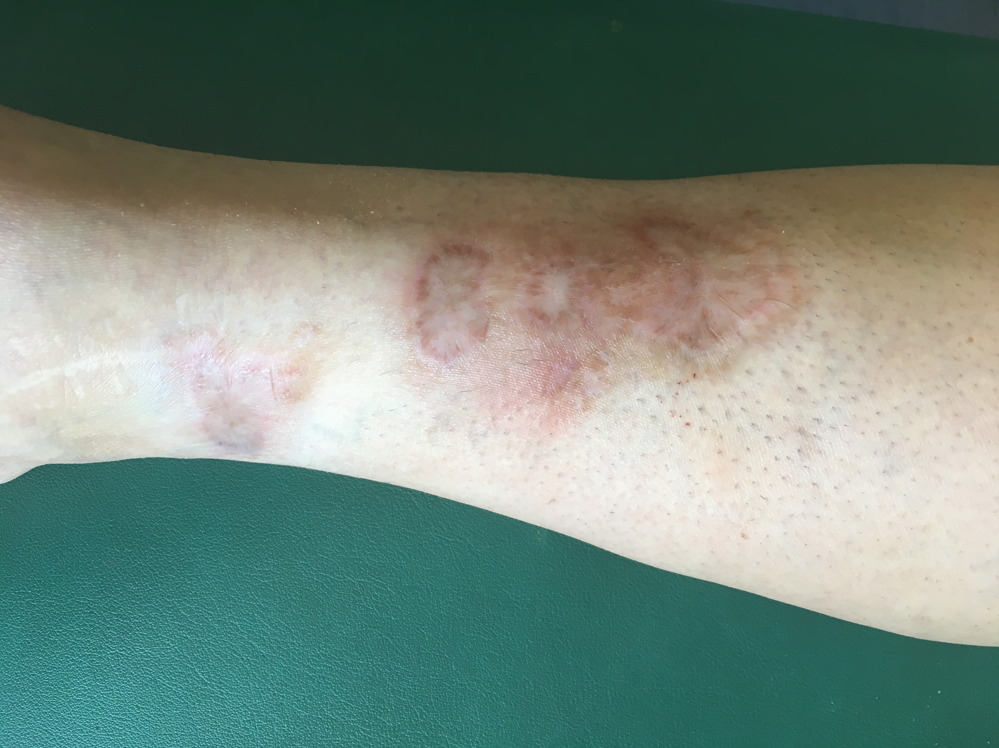
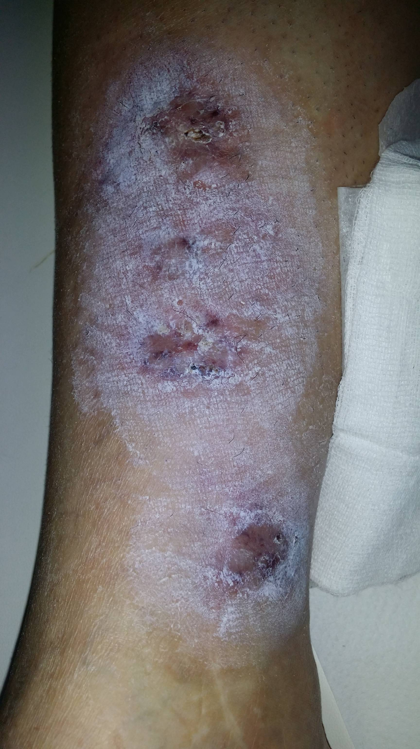
Dopo tre settimane:
Dolori addominali: assenti.
Esami laboratoristici: VES e PCR nella norma.
Quadro Dermatologico:
Dopo sei mesi di Levofloxacina ciclica

Slide 10
9
DOMANDA:
Clinica addominale e dermatologica sono associate?
SI NO
DIAGNOSI: PIODERMA GANGRENOSO ASSOCIATO A MALATTIA DIVERTICOLARE COMPLICATA.

Slide 11
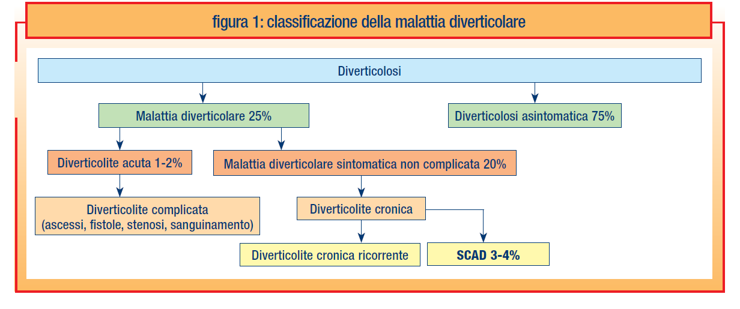
10
Colite segmentaria associata a diverticolosi (SCAD)

Slide 12
Colite segmentaria associata a diverticolosi (SCAD)
11
Processo flogistico cronico localizzato nel tratto di colon interessato dai diverticoli (generalmente il sigma) che coinvolge la mucosa inter-diverticolare risparmiando generalmente la mucosa peri-diverticolare (tranne nei casi di severa infiammazione) e il retto.
Incidenza 0,3-0,4%; Prevalenza endoscopica 0,25-1,48% sulle colonscopie eseguite; 1,15-11,4% tra i pazienti con diverticolosi.
M/F =1,5/1 con un picco di prevalenza tra 60 e 70 anni.

Slide 13
Colite segmentaria associata a diverticolosi (SCAD)
12
Recenti teorie patogenetiche definiscono la SCAD una malattia immuno-mediata: l’alterazione del microambiente dovuto ai diverticoli potrebbe indurre una risposta immunitaria abnorme.
Si ipotizza possa rappresentare un’entità clinica indipendente dalla malattia diverticolare, classificabile nel contesto delle IBD.
Studi recenti hanno dimostrato un’aumentata espressione istologica del TNF-alfa che correla con la severità del danno endoscopico e istologico.

Slide 14
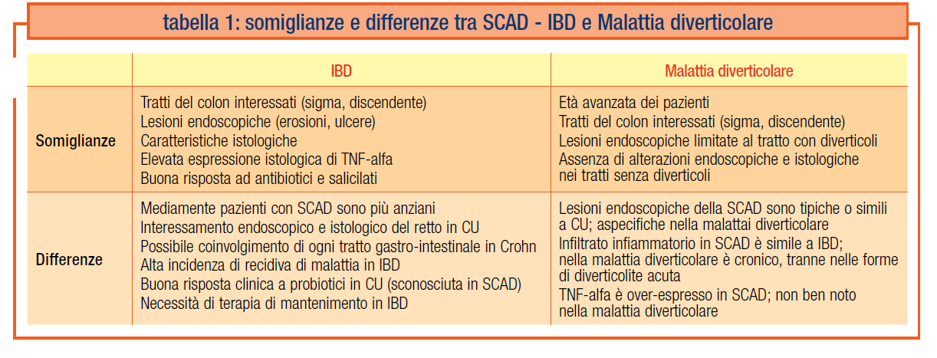
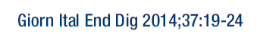
Colite segmentaria associata a diverticolosi (SCAD)
13

Slide 15
Colite segmentaria associata a diverticolosi (SCAD)
14
La storia naturale è benigna e autolimitante.
Spesso remissione spontanea o dopo sei settimane di terapia topica/orale con 5-ASA.
Due studi con follow up a 5 e 20 anni concludono che la SCAD non sembra essere correlata con il rischio di insorgenza di adenomi/neoplasia del colon.
Clinica: ematochezia, diarrea, dolore addominale.

Slide 16
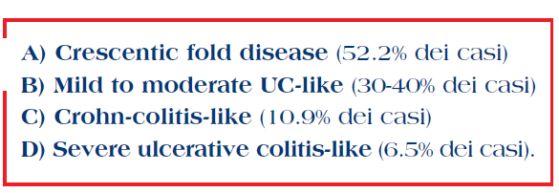
Colite segmentaria associata a diverticolosi (SCAD)
15

Slide 17
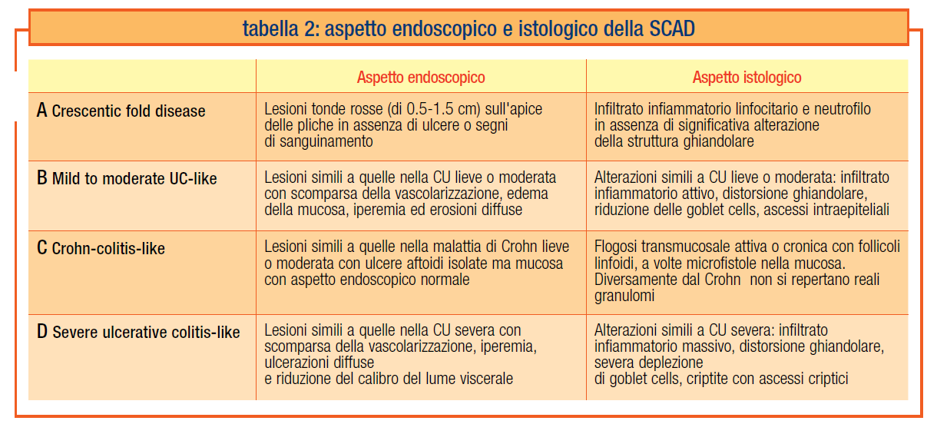
Colite segmentaria associata a diverticolosi (SCAD)
16

Slide 18
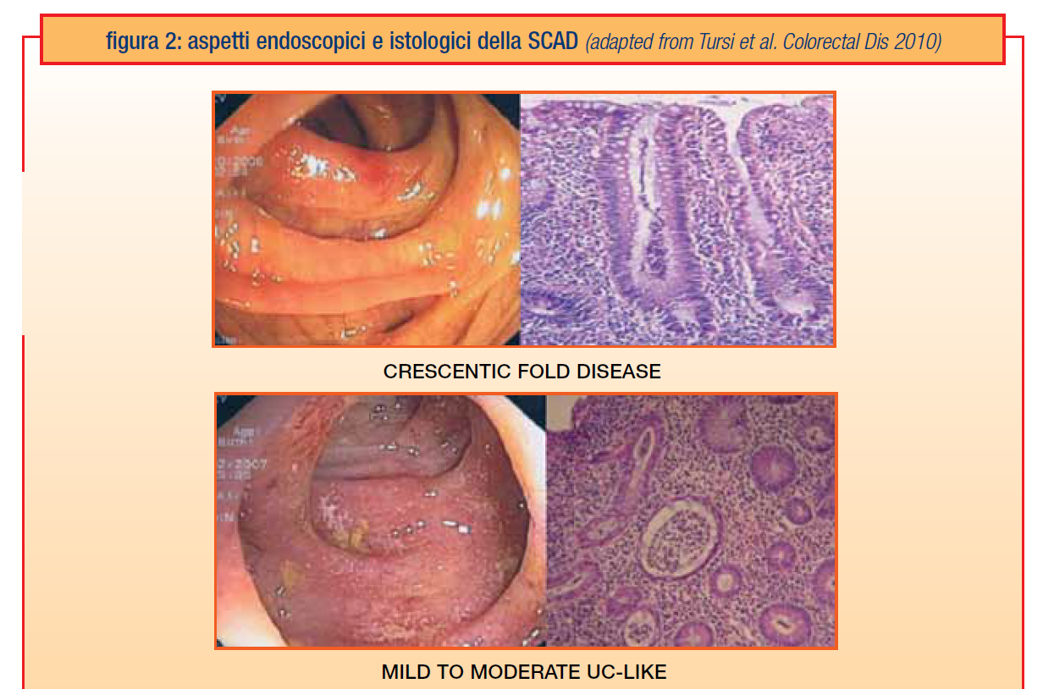
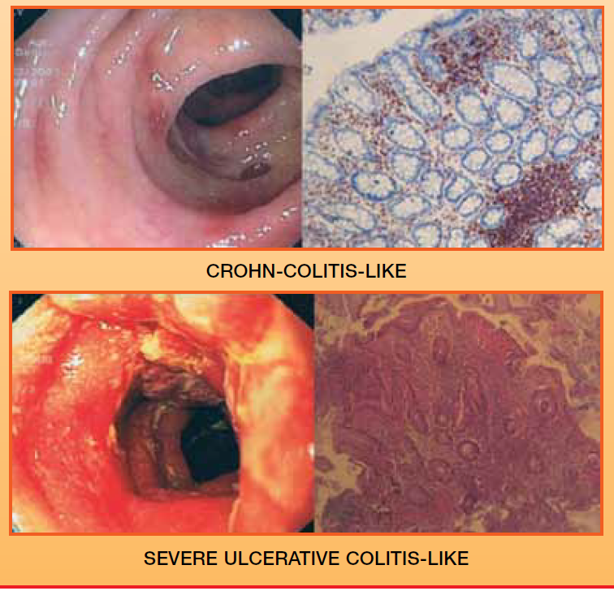
Colite segmentaria associata a diverticolosi (SCAD)
17

Slide 19
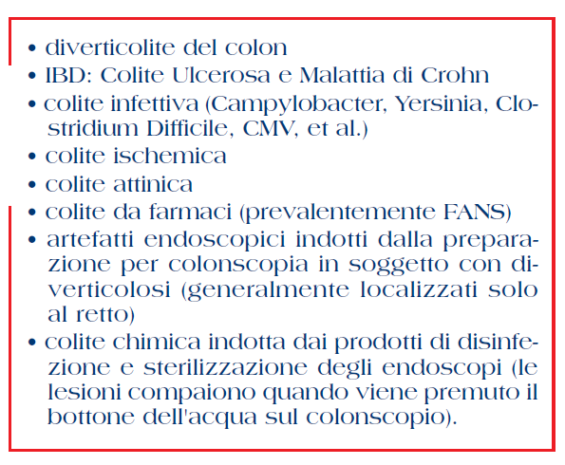
Colite segmentaria associata a diverticolosi (SCAD)
18

Slide 20
Colite segmentaria associata a diverticolosi (SCAD)
19
TERAPIA:
La terapia è variabile:
-5-ASA
-antibiotici
-steroidi
-resezione chirurgica

Slide 21
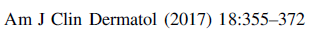
Pioderma Gangrenoso
20
Il Pioderma Gangrenoso è una dermatosi neutrofila autoinfiammatoria caratterizzata da un ampio spettro di presentazioni cliniche con decorso variabile ed un aumento dell’ espressione intralesionale di citochine e chemochine.
E’ una patologia rara con un’incidenza di circa 3-10 pazienti per milione l’anno.
Coinvolge uomini e donne con la stessa frequenza e può colpire tutte le età con un picco di incidenza tra i 20 e i 50 anni.
Il fenomeno della patergia si riscontra in un terzo dei pazienti.
Il decorso è variabile da forme indolenti, ad aggressive o fulminanti.

Slide 22
Pioderma Gangrenoso
21
La diagnosi è di esclusione per l’assenza di definiti criteri diagnostici istopatologici e di laboratorio.
La patogenesi è sconosciuta. Sembra vi sia una disregolazione dell’immunità sia innata che adattativa con attivazione aberrante dei complessi della risposta immune innata (inflammosoma), con aumento dei livelli di citochine che contribuisce all’infiltrato di neutrofili nei tessuti.

Slide 23
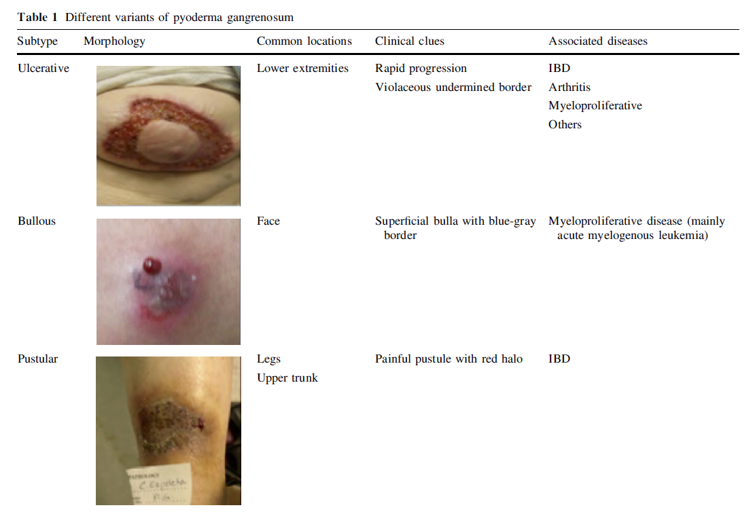
Pioderma gangrenoso
22

Slide 24
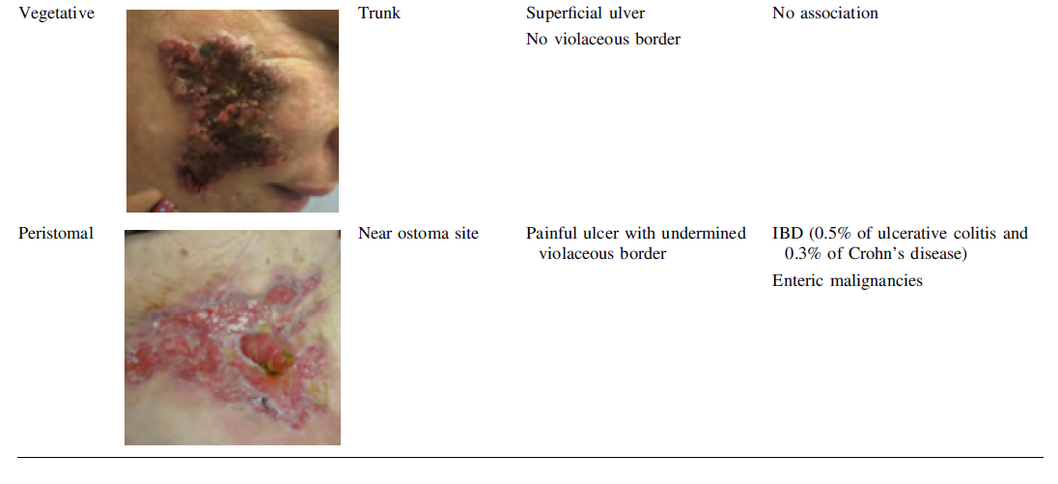
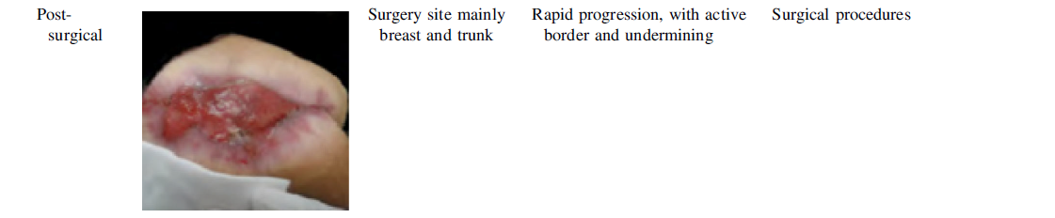
Pioderma gangrenoso
23

Slide 25
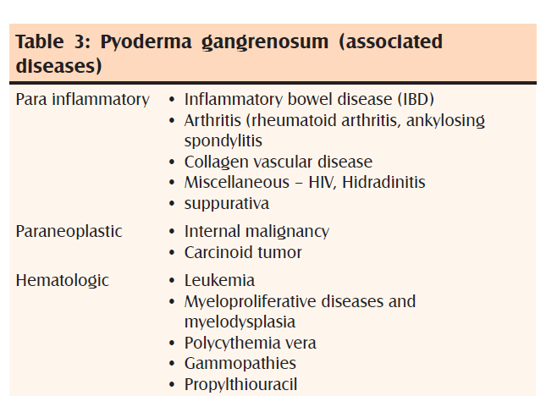
Pioderma gangrenoso
24
Indian Dermatol Online J. 2012 J.

Slide 26
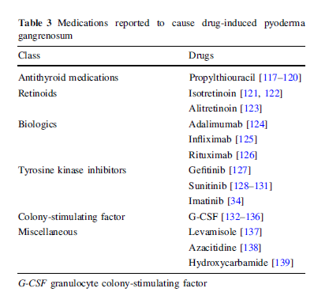
Pioderma gangrenoso
25

Slide 27
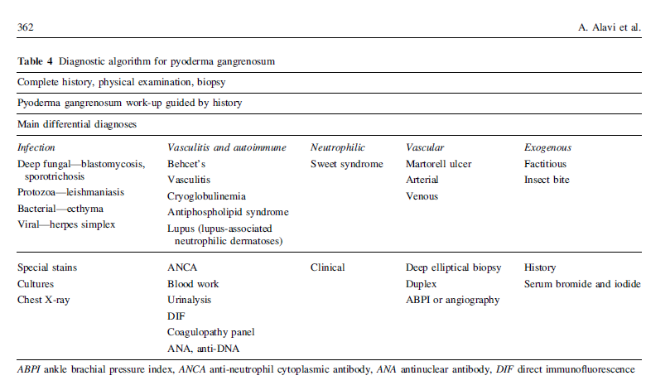
Pioderma gangrenoso
26

Slide 28
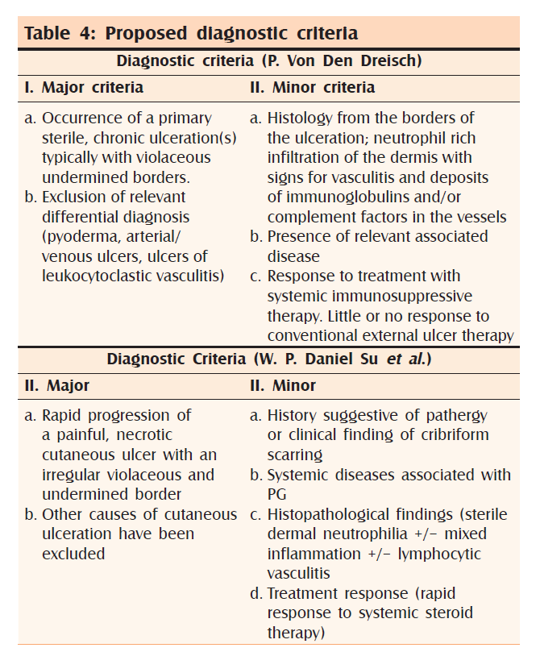
Pioderma gangrenoso
27
Indian Dermatol Online J. 2012 J.

Slide 29
Pioderma gangrenoso
28

Slide 30
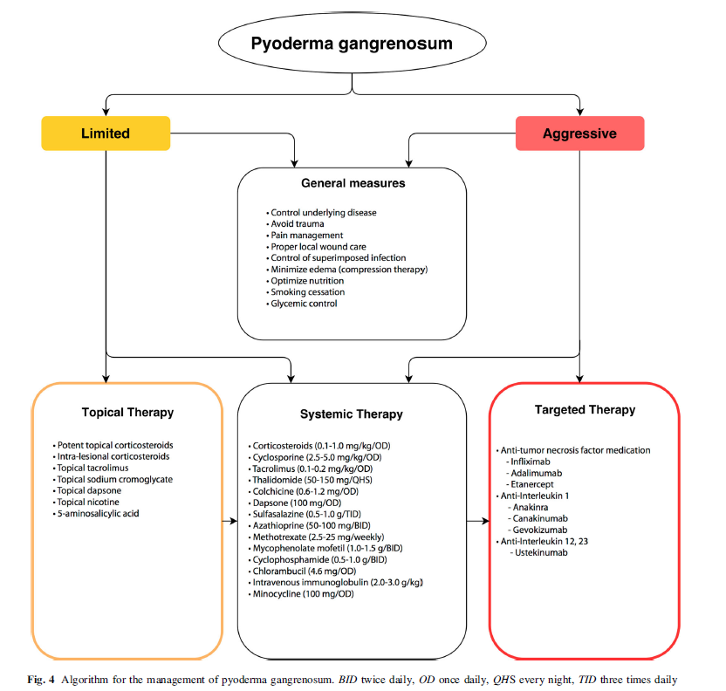
29

Slide 31
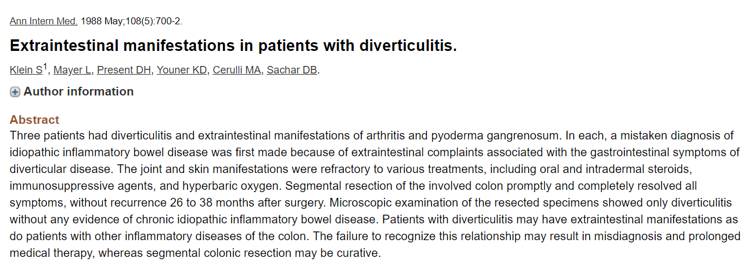
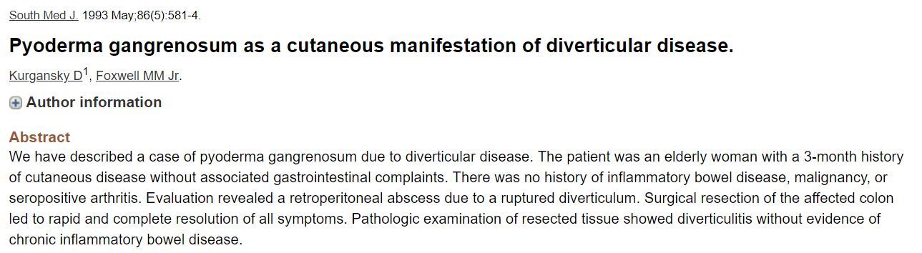
30

Slide 32
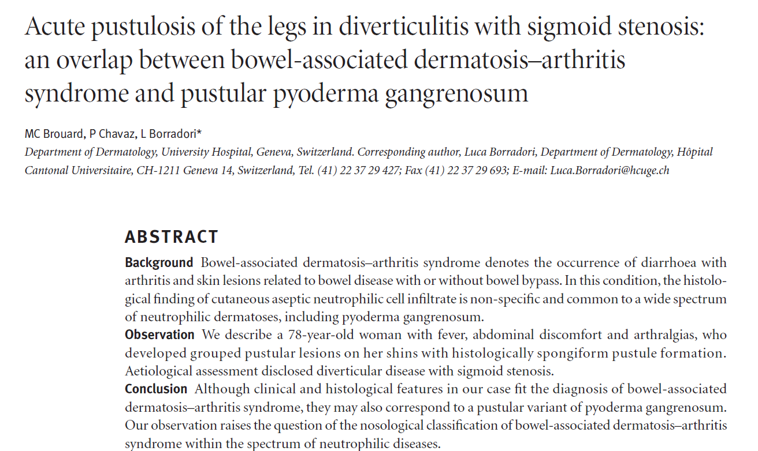
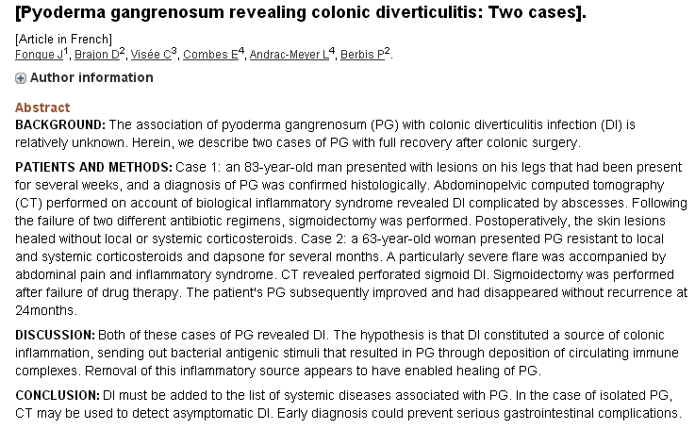
31

Slide 33
32
Take home message:
Attenzione ai pazienti con pioderma gangrenoso e sospetta MICI in cui la colonscopia non mostra segni di CU o MC e il pioderma non risponde a terapia classica.
La risposta al problema potrebbe trovarsi «nei diverticoli».

